Slide 1
Abschlusspräsentation & Sprint V
Projekt MBot-Applikation
Backend-Gruppe „MBot-Lore“
Abschlusspräsentation & Sprint V

Slide 2

Abschlusspräsentation
Inhalt
Allgemeines & Sprint V
Retrospektive
Technische Details
Demo
Wichtige Codeabschnitte
Dokumentation

Slide 3
Sprint V Review
User Stories - Sprint 5.
User Story Nummer | Bearbeitet von… | User Story Text | Story Points | Status
12 | Jonas Aberger Fabian Haslinger Tim Hechenberger | Dokumentation | - | Fertig

Slide 4
Sprint Review
Sprint V – Zieldefinition
Dokumentation
UML-Diagramme
Sprint-Dokumentation
C4

Slide 5
Sprint Review
Sprint V – Zieldefinition
Dokumentation
UML-Diagramme
Sprint-Dokumentation
C4

Slide 6

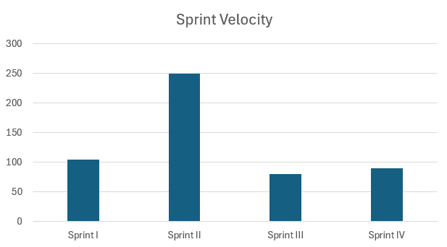
Sprint Velocity
Overall-Velocity 131,25

Slide 7
Sprint Demo
Jonas Aberger
Sequenzdiagramm
Finales Testing
Sprint V Dokumentation
Fabian Haslinger
Abschlusspräsentation
Komponentendiagramm
Tim Hechenberger
C4
Sprint IV & V Dokumentation

Slide 8
Allgemeines
Projektteam
Jonas Aberger
Fabian Haslinger
Tim Hechenberger
Benötigte Sprints - 5
4 – für softwaretechnische Anforderungen
1 – für Dokumentation & Testing
Gesamtanzahl Storypoints - 525

Slide 9
Retrospektive
Kommunikationsprobleme mit dem Frontend-Team
Mangelnde Optimierungen (Zeitknappheit)
Die StoryPoints spiegelten den tatsächlichen Aufwand nicht genau wider -> ungenau Schätzung
Kommunikation innerhalb des Teams
Gute Arbeitsgeschwindigkeit
Dokumentation wurde immer parallel mitgeführt
Weniger Stress

Slide 10
Wie wurde das Projekt umgesetzt?
main.py
service_manager.py
frontend_bridge.py
db_bridge.py
MBot_bridge.py

Slide 11
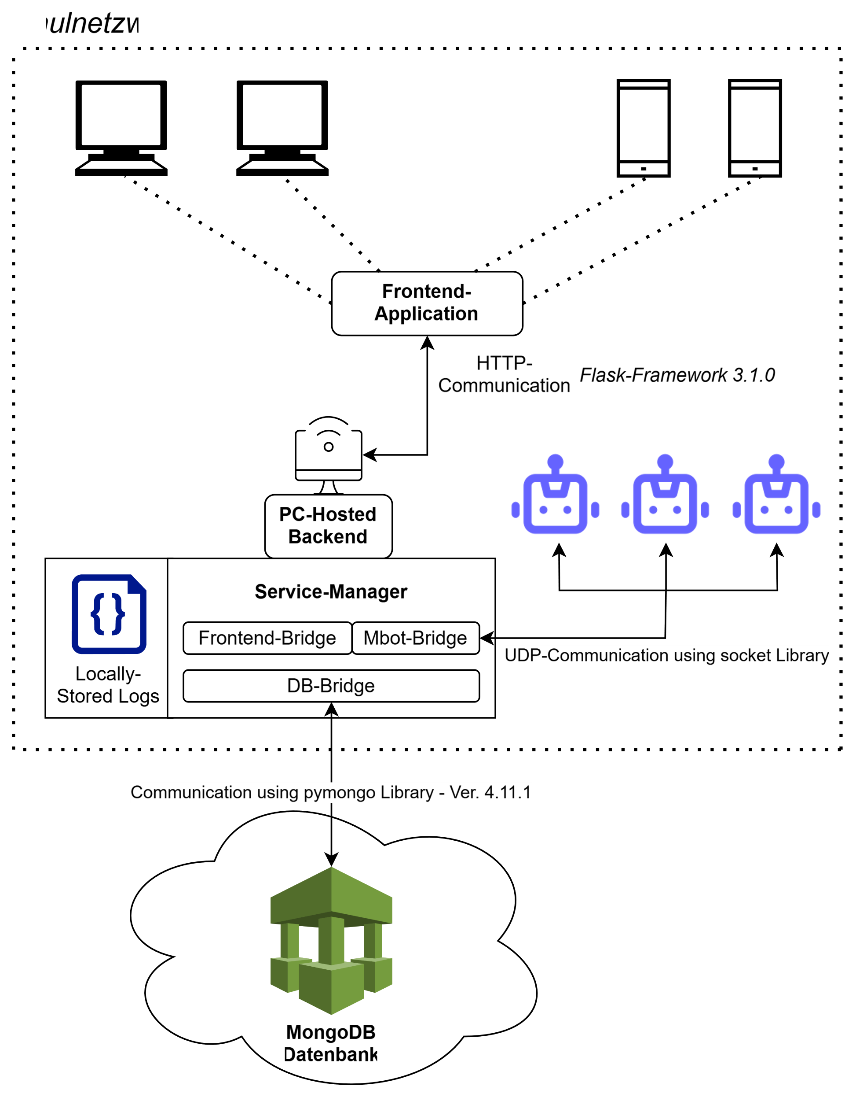
Funktionalität und Systemverteilung
PC-Hosted Backend
Die gesamte Backend-Application wird mittels einem PC gehosted
Service-Manager
Frontend-Bridge
MBot-Bridge
DB-Bridge
Locally-Stored Logs
Temporäre Speicherung der Fahrstrecken zur spätern Verarbeitung
MongoDB Datenbank
Konsistente Speicherung der Fahrstrecken

Slide 12
Funktionalität und Systemverteilung
PC-Hosted Backend
Service-Manager
Frontend-Bridge
Endpoints / Zentrale Kommunikationsschnittstelle mit dem Frontend
MBot-Bridge
Kommunikationsebene für Mbot Anweisungen
DB-Bridge
Lokale Daten auf die Datenbank verschieben, Abrufen von Datenbankeinträgen
Locally-Stored Logs
MongoDB Datenbank

Slide 13
Demo

Slide 14
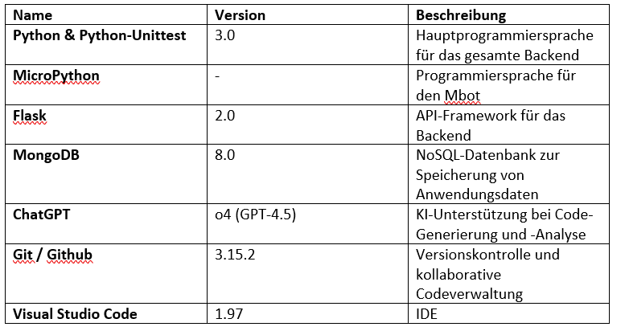
TechStack

Slide 15
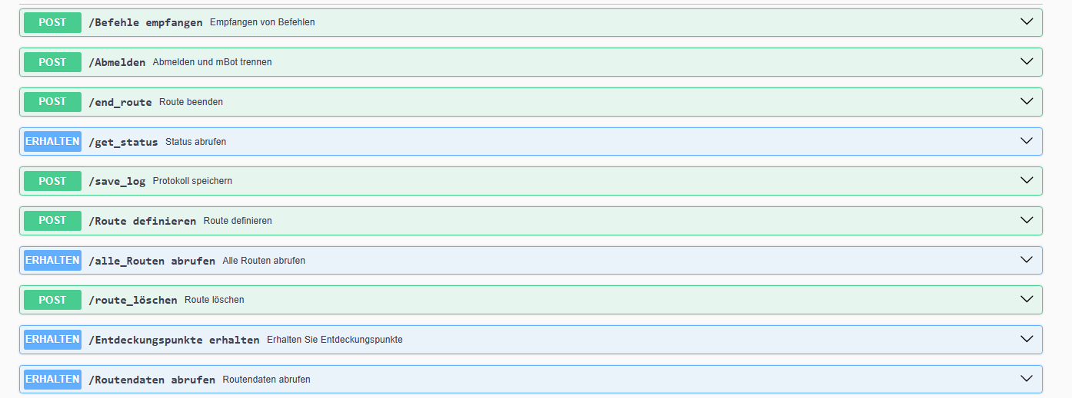
Endpoints

Slide 16
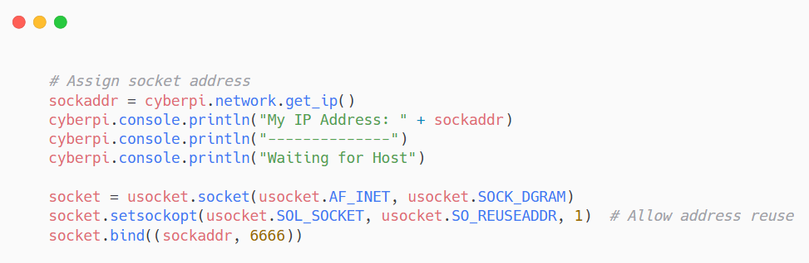
Wichtige Code-Abschnitte
Network-Module MBot

Slide 17
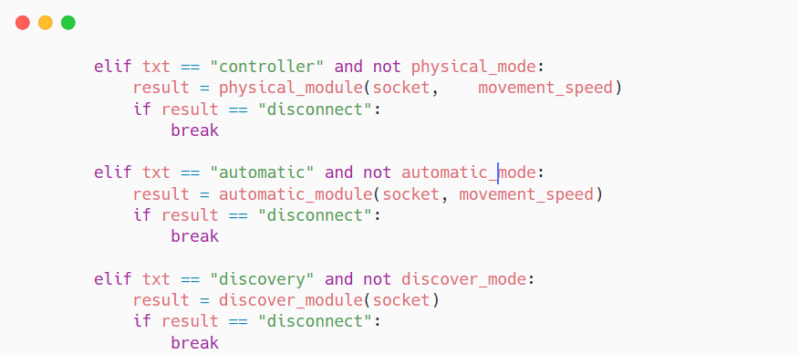
Wichtige Code-Abschnitte
Drei Betriebsmodi

Slide 18
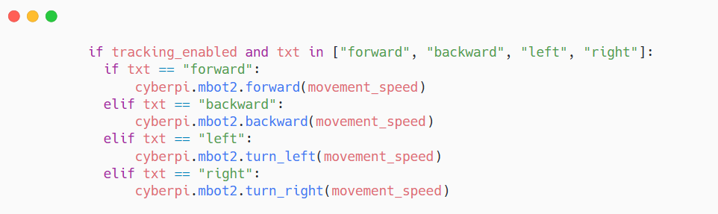
Wichtige Code-Abschnitte
Entgegennahme der Befehle im Controller Modus

Slide 19
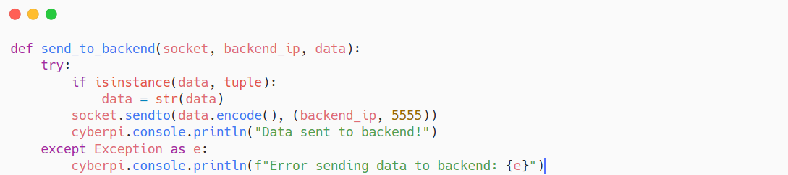
Wichtige Code-Abschnitte
MBot-Waypoint Kommunikation mit dem Backend

Slide 20
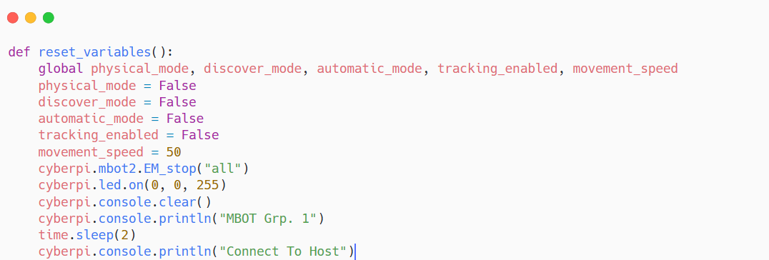
Wichtige Code-Abschnitte
Zurücksetzen der Variablen bei Logout-Prozess

Slide 21
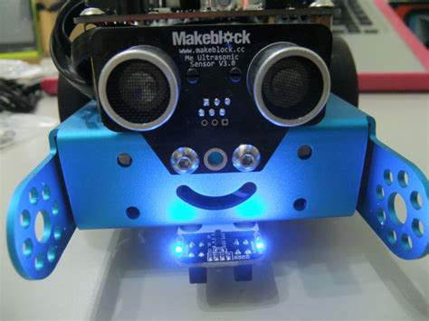

Vielen Dank für Eure Aufmerksamkeit

